Slide 1
с 29 октября по 12 ноября 2018

Slide 2
С 2014 года – 6 миллионов участников! Неделя для детей и молодежи 2018 – 2.5 миллиона участников! С 2017 года Недели стали частью национальной стратегии России по повышению финансовой грамотности населения!
Наши достижения

Slide 3
Темы Недели сбережений 2018
Основными темами Недели будут:
-личное финансовое планирование
-управление личным бюджетом
-личная финансовая безопасность
-защита прав потребителей финансовых услуг/продуктов
-управление кредитной нагрузкой
-финансовое воспитание детей (родительских собрания)
-пенсионные накопления

Slide 4
Темы Недели сбережений 2018
Задачи программы:
- предоставление организованного доступа к консолидированной информации (в формате онлайн курса) по финансовой грамотности;
- проведение информационно-просветительской кампании, направленной на разъяснение важности вопросов финансовой грамотности и безопасности.

Slide 5
Темы Недели сбережений 2018
Понравившиеся пользователям во время весенней Недели онлайн и сити квесты – пройдут и осенью.
Основной фокус проведения очных мероприятий будет сосредоточить на трудовых коллективах и школах (в формате родительского собрания)

Slide 6
В рамках недели участники смогут
Программа повышения финансовой грамотности на рабочих местах. Программа для работодателей, включающая в себя возможности организации набора активностей по повышению финансовой грамотности своих сотрудников, посредством организации информирования и распространения полезных материалов, организации мероприятий и консультирования на рабочих местах без отрыва от работы. Уже более 100 работодателей по всей стране высоко оценили возможности участия в программе, среди них: ИКЕЯ, Ростелеком, Евраз, ОАК, Сбербанк и другие.
Также работодателям будет предоставлен доступ к инструментам для самостоятельной организации программы, предусматривающим возможность скачать информационно-просветительские материалы, в том числе и для распространения среди сотрудников посредством внутрикорпоративных каналов коммуникации, а именно: газет, журналов, ТВ и радиоэфиров, информационных писем, специальных разделов на порталах и пр.

Slide 7
возможность организации программы мероприятий
обширная программа семинаров и консультаций по 16‑ти актуальным модулям, таким как: управление бюджетом домохозяйства, личный финансовый план, бережное потребление, целевые накопительные планы, покупка квартиры в кредит, обязательное пенсионное страхование и добровольное пенсионное обеспечение, права заемщика и др.;
комплексная программа «финансовая грамотность онлайн» позволит проверить актуальность своих собственных знаний в области финансовой грамотности и восполнить их в случае необходимости;
библиотека полезных материалов, семейный онлайн-квест «Финансовый детектив» и прямой эфир «Секреты финансового здоровья» от журнала «Домашний очаг»;
и многое другое…

Slide 8
Он-лайн мероприятия
Семейный онлайн квест «Финансовый детектив» предоставляет участнику (индивидуально или в составе команды) возможность провести расследование, и сопоставив несколько наборов данных, для получения которых участнику необходимо решить финансовые задачи, взаимодействовать с некоторыми важными элементами финансовой инфраструктуры (РПН, банк, страховая, налоговая, пенсионный фонд, порталы агрегаторы финансовой информации, и т.п.) и даже принять участие в лекции по основам личной финансовой безопасности, для того чтобы разгадать загадку квеста. Квест предусматривает необходимость находить решения по таким темам как: личный бюджет, сбережения, кредиты и займы, страхование, налоги, пенсионное планирование, а также защита прав потребителя. В квесте реализованы задания нескольких типов:

Slide 9
THE INFORMATION CAMPAIGN WILL CONTRIBUTE TO:

Slide 10
Дополнительные мероприятия
Сити квесты в 4-х городах. В рамках Недели в четырех городах (Москва, Казань, Волгоград, Владивосток) будут проведены сити-квесты, цель которых – познакомить играющих с финансовой инфраструктурой города, дать представление о том, какие вопросы решаются в таких типичных объектах инфраструктуры, как, например, многофункциональны центры, центры занятности, банки, страховые компании, центры социального обслуживания и т.п. В этих же городах планируется проведение историко-культурных квестов с задействованием музеев и других культурных объектов.
Онлайн марафон финансового здоровья. Онлайн активность с ежедневными простыми заданиями для участниц, например, такими как, провести диагностику финансового здоровья, определить 3 самые прожорливые статьи бюджета и 3 способа их оптимизации, провести аудит квартиры, шкафов, косметички и выгодно распрощаться с ненужным и т.д.

Slide 11
Сити-квест
«Финансовый навигатор»
В рамках проекта Минфина РФ «Содействие повышению уровня финансовой грамотности населения»
В программе Недели сбережений-2018 с 29 октября по 12 ноября
В четырех городах – Москва, Казань, Волгоград, Владивосток
Участники – школьники 10-11 классов и студенты
Количество участников – 400 человек
11

Slide 12
Ход игры
«Финансовый навигатор»
10 команд по 5 человек получают маршрутный лист с заданиями
Сюжет: вы – консультант по финансовому благополучию. Дайте советы трем клиентам.
Кейс 1
Пенсионеры
Кейс 2
Студент
Кейс 3
Взрослый
12

Slide 13
Выполнение Кейсов подразумевает:
Ход работы:
Найти на сайте банка ответ на задание
Посетить отделение банка и получить ответ на задание
Заполнить таблицу с ответами
Задание для всех Кейсов будут соответствовать интересам каждой возрастной группы

Slide 14
Дополнительные мероприятия
Прямой эфир журнала Домашний очаг «Секреты финансового здоровья». Прямой эфир на Одноклассниках с участием редактора журнала, экспертов рынка и звезд обо всех важных правилах заботы о семейном бюджете, о том сколько в среднем теряют бюджеты россиян и на чем и как это изменить.
Заседание клуба «Финансового воспитания детей» (очно и онлайн). Мероприятие посвящено обсуждению вопросов, связанных с воспитанием здоровых финансовых привычек у детей разных возрастов.

Slide 15
Дополнительные мероприятия
Проведение урока по финансовой грамотности для учителей совместно с Учительской газетой/Дневник.ру. По итогам реализации подпроекта на портале Дневник.ру выяснилось, что учителям актуальны возможности изучения основ финансовой грамотности. Цель онлайн урока - познакомить учителей с базовыми правилами финансовой грамотности, а также с возможностями, представленными в рамках Проекта, как для повышения финансовой грамотности, так и для организации занятий с учениками.
Проведение регионального фестиваля по финансовой грамотности (Про деньги). Содействие активным регионам в организации локального варианта однодневного фестиваля по финансовой грамотности при активной поддержке партнеров и участии подготовленных в рамках Проекта специалистов – консультантов по финансовой грамотности и педагогов.

Slide 16
Посетителям сайта вашифинансы.рф доступно
пройти вступительное тестирование, которое определит темы, требующие более детального изучения;
самостоятельно изучить предложенные материалы по темам в текстовом и видео-формате;
проверить усвоенные знания и увидеть собственный прогресс в знаниях по финансовой грамотности, пройдя итоговое тестирование после окончания программы;
задать уточняющие вопросы сертифицированному консультанту-методисту;
получить сертификат о прохождении программы;
получить перечень специально отобранных безопасных информационных ресурсов и литературы в области финансовой грамотности;
оставить отзыв о программе.

Slide 17
С технической стороны административный раздел Недель будет дополнен необходимым функционалом, таким как: -счетчик заведенных на сайте мероприятий -счетчик количества зарегистрировавшихся на мероприятия Недели -удобная загрузка и выгрузка мероприятий на портал для всех зарегистрированных участников (региональные координаторы, регионы не входящие в периметр проекта, партнеры, консультанты методисты) - удобство в сборе статистической информации с возможностью аналитики по различным параметрам (регион, город, партнер и т.д.) - система оповещения участников - задать вопрос специалисту по фин. грамотности онлайн

Slide 18
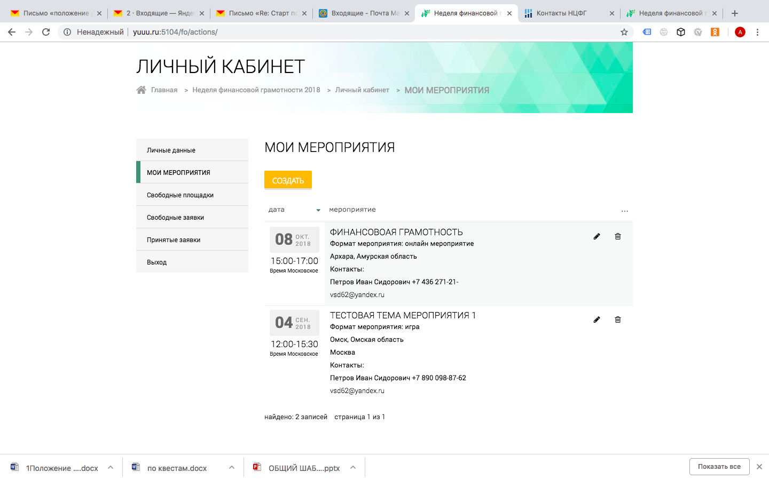
Для каждого участника проработан личный кабинет с максимально удобным функционалом и интерфейсом. Все действия по скачиванию материалов, размещению мероприятий, размещению площадок, коммуникациям с участниками, внесению различных изменений удобны и просты в использовании.
THE INFORMATION CAMPAIGN WILL CONTRIBUTE TO:

Slide 19
СПАСИБО ЗА ВНИМАНИЕ!
ДО СВИДАНИЯ!

